Slide 1

基于 Mobile OpenARM 的
家庭出门物品准备助手
系统设计与流程验证
面向家庭场景的任务决策、多模态感知与移动操作闭环
课程汇报
小组成员：卢可为，唐俊杰，陆康
指导老师：张新宇
01

Slide 2

背景介绍
01 问题与目标
系统的核心目标：
让 Mobile OpenARM 面向家庭出门场景，
完成一条从任务理解到移动操作、
再到状态反馈的完整作业流程。
EAST CHINA NORMAL UNIVERSITY
02

Slide 3
出门准备不只是“列一张清单”
01 问题与目标
从信息提醒走向实际准备，机器人需要处理家庭环境中的多重不确定性。
1
位置不固定
2
环境较复杂
3
情境性和时效性
钥匙、钱包等物品可能出现在玄关、客厅或卧室。
遮挡、光照变化以及人员活动
都会影响识别与移动。
天气变化、交通拥堵和临时日程都会影响用户真正需要携带的物品。
传统方式
能力升级
机器人辅助
核心问题
提醒用户“应该带什么”
寻找、确认、搬运并集中放置
如何让感知、决策、导航与操作
围绕同一项生活任务协同工作？
EAST CHINA NORMAL UNIVERSITY
02

Slide 4
研究目标与系统边界
01 问题与目标
“建议—确认—执行—反馈”闭环
输入
目标系统
输出
用户清单
最终清单
任务理解
主动建议
出门场景
搜索步骤
搜索识别
抓取放置
天气 / 交通
执行状态
日程 / 习惯
状态反馈
出门提醒
EAST CHINA NORMAL UNIVERSITY
03

Slide 5
典型案例：雨天上班
01 问题与目标
从三件用户指定物品，生成一条包含建议、搜索与提醒的完整任务。
案例输入
规则判断
案例输出
用户清单
钥匙、钱包、耳机
最终清单
天气建议
下雨 → 推荐雨伞
出门场景
上班
钥匙
钱包
习惯建议
上班 → 补充手机
耳机
雨伞
天气
下雨
手机
交通
拥堵
交通提醒
拥堵 → 提前 15 分钟
系统进一步生成搜索顺序、
执行状态与出门提醒。
日程
无
EAST CHINA NORMAL UNIVERSITY
12

Slide 6
一套框架，适应多种出门情境
01 问题与目标
场景不同，触发条件和目标物品不同；任务结构保持一致。
雨天上班
会议出门
老人就医
普通外出
触发条件
触发条件
触发条件
触发条件
天气：下雨 交通：拥堵
日程：会议
日程：就医 天气：降温
天气：晴朗 无特殊日程
系统响应
系统响应
系统响应
系统响应
补充雨伞 提醒提前出门
补充电脑 文件夹与证件
补充药盒、眼镜 证件与外套
按用户清单 完成基础准备
共同需求
清单解析
场景判断
位置预测
任务执行
状态反馈
EAST CHINA NORMAL UNIVERSITY
04

Slide 7
系统总体架构
02 系统方案
按照“交互—决策—感知—执行”组织信息流与控制流。
用户交互层
清单输入 · 建议确认 · 状态反馈
环境与数据支撑
天气与交通
任务决策层
清单解析 · 主动建议 · 任务规划 · 异常决策
日程信息
物品信息库
感知定位层
视觉识别 · 标签确认 · 位置预测 · 坐标转换
用户习惯
任务记录
机器人执行层
导航 · 搜索 · 抓取 · 搬运 · 放置确认
闭环关系
感知结果支持决策，执行结果更新状态，用户反馈进一步修正任务。
EAST CHINA NORMAL UNIVERSITY
05

Slide 8
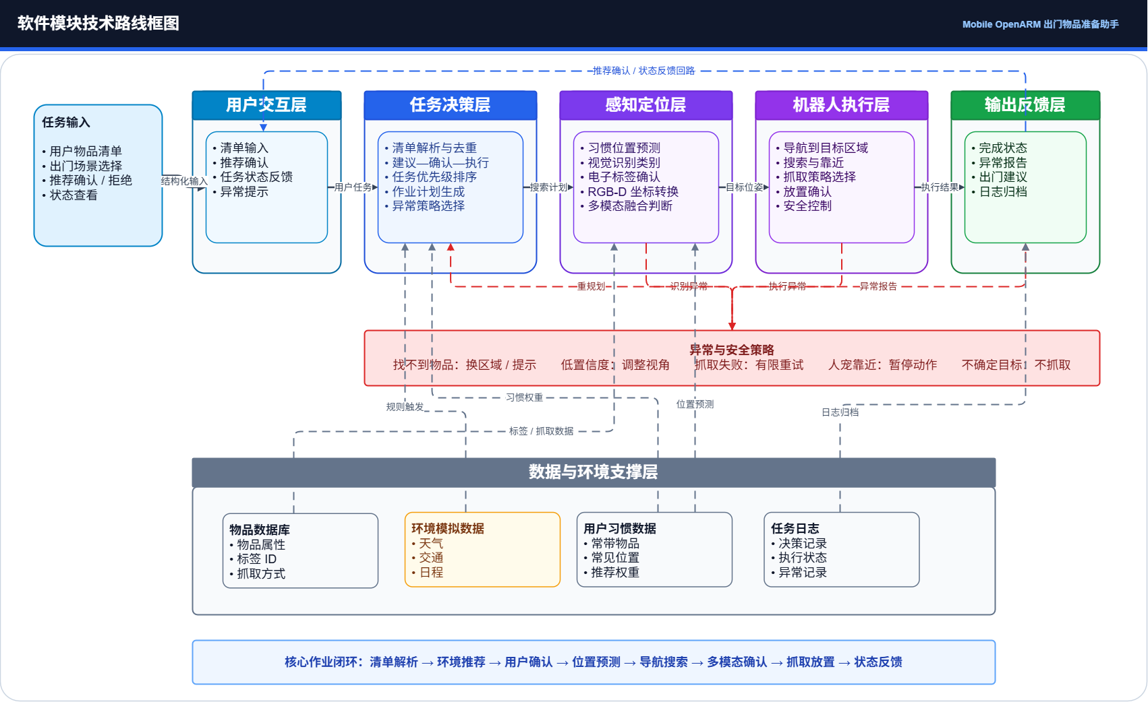
软件架构技术路线图
02 系统方案
06

Slide 9
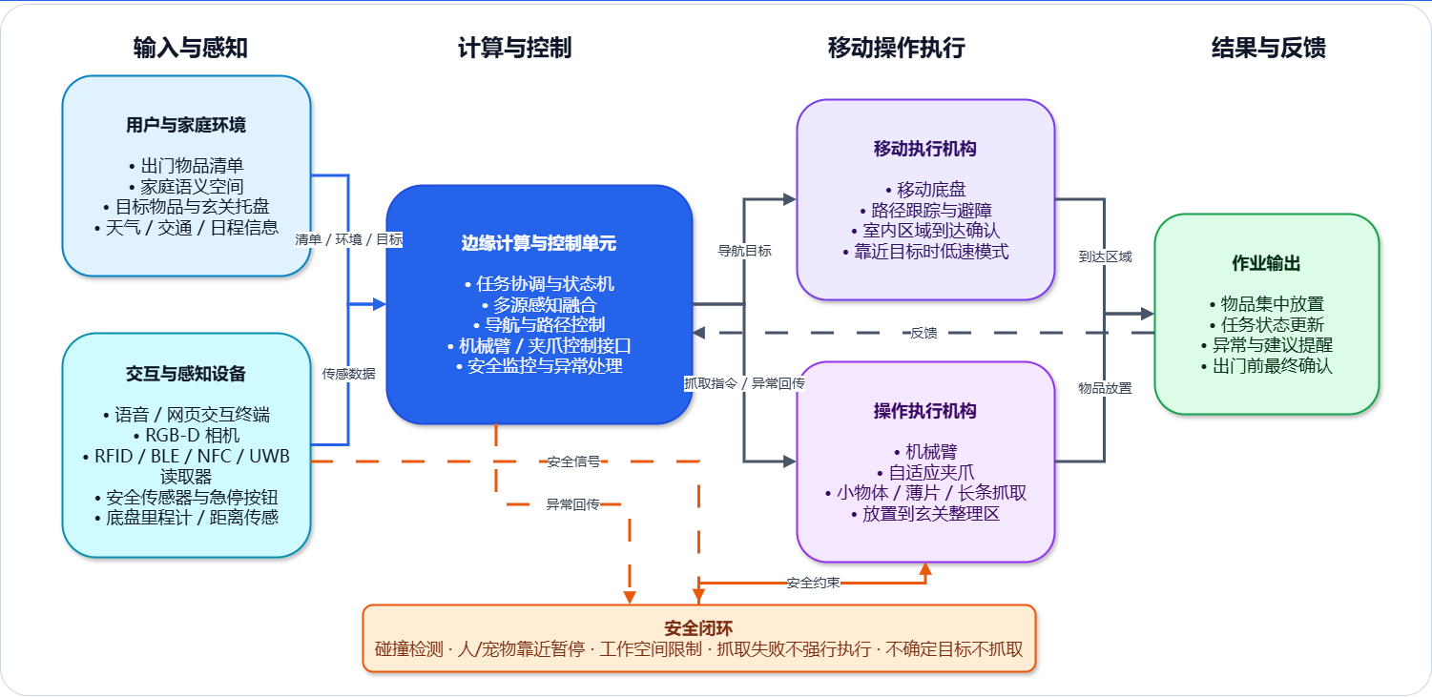
硬件架构技术路线图
02 系统方案
06

Slide 10
主动决策与清单生成
02 系统方案
系统给出有依据的建议，最终选择仍由用户确认。
用户清单
钥匙、钱包、耳机
规则判断
最终清单
天气信息
下雨 → 雨伞
标准化与去重
钥匙
钱包
耳机
触发条件匹配
雨伞
手机
日程信息
会议 → 电脑、文件夹、证件
建议理由生成
习惯信息
上班常带 → 手机
交通信息的作用
交互原则
解释方式
交通拥堵只生成时间提醒，
不直接改变物品清单。
目标系统采用建议—确认—执行，
避免机器人替用户擅自决定。
每个新增物品都显示触发来源，
便于用户判断建议是否合理。
EAST CHINA NORMAL UNIVERSITY
06

Slide 11
多模态识别与位置预测
02 系统方案
三类信息分别回答“是什么、是不是、在哪里”。
视觉识别
电子标签
习惯信息
目标可信度 判断
这是什么？
是不是目标？
最可能在哪里？
物品类别、图像位置与深度信息
对重要物品进行身份辅助确认
按照历史位置排列搜索区域
信息一致
信息冲突
均不确定
确认目标，进入抓取规划
暂停抓取，继续观察
换区域或询问用户
示例：视觉识别出两个相似钱包时，可利用 BLE 标签确认属于当前用户的目标。
EAST CHINA NORMAL UNIVERSITY
07

Slide 12
搜索规划与机器人作业闭环
03 机器人作业
根据物品位置和任务优先级组织搜索，避免逐件盲目寻找。
1
读取物品信息
2
规划搜索顺序
3
导航至候选区域
4
标签与视觉确认
识别不确定
靠近、换视角或
切换候选区域。
8
更新任务状态
7
放置并确认
6
搬运至玄关
5
选择抓取策略
抓取失败
有限重试，
随后记录异常并反馈。
示例搜索路线
玄关柜
客厅茶几
书桌
玄关整理区
EAST CHINA NORMAL UNIVERSITY
08

Slide 13
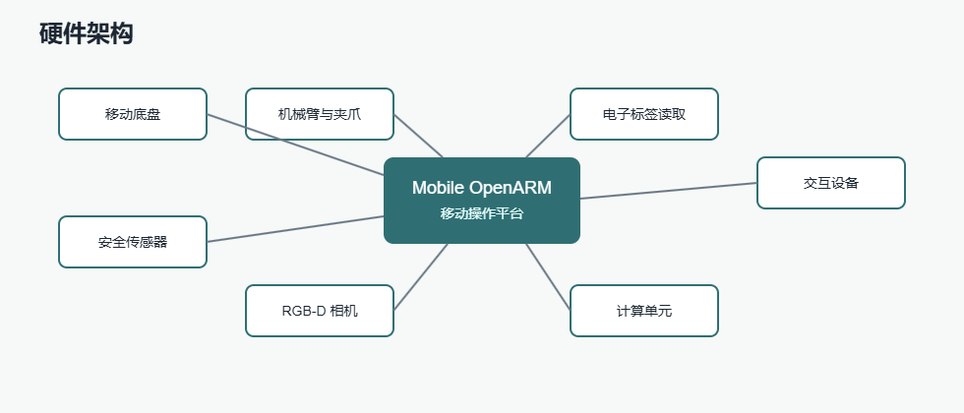
抓取策略
03 机器人作业
传感、移动与操作设备共同支撑家庭环境中的物品准备任务。
典型物品与操作方式
钥匙 / 耳机盒
小物体夹取
尺寸小，优先选择稳定接触面
文件夹 / 证件
薄片边缘抓取
需要避免滑落与表面损伤
水杯
圆柱侧向夹取
控制夹持力并保持竖直
雨伞
长条物体夹取
识别伞柄或中部稳定位置
边界说明
电脑、外套和易碎物品需要更严格的确认条件，
必要时由用户协助。
EAST CHINA NORMAL UNIVERSITY
09

Slide 14
安全约束与异常处理
03 机器人作业
家庭机器人首先要做到：不确定时不冒险，失败时不强行执行。
异常情况
判断依据
处理方式
识别不确定
置信度较低或信息冲突
靠近、换视角或询问用户
路径受阻
持续无法通过目标区域
等待、重新规划或请求清理
抓取失败
夹爪闭合异常或物品滑落
有限重试，随后标记异常
人员靠近
进入机械臂工作范围
立即暂停机械臂动作
高风险物品
易碎、高价值或身份不确定
提高确认条件或由用户协助
控制优先级： 人员、环境安全 > 机械臂动作 > 任务完成速度
EAST CHINA NORMAL UNIVERSITY
10

Slide 15
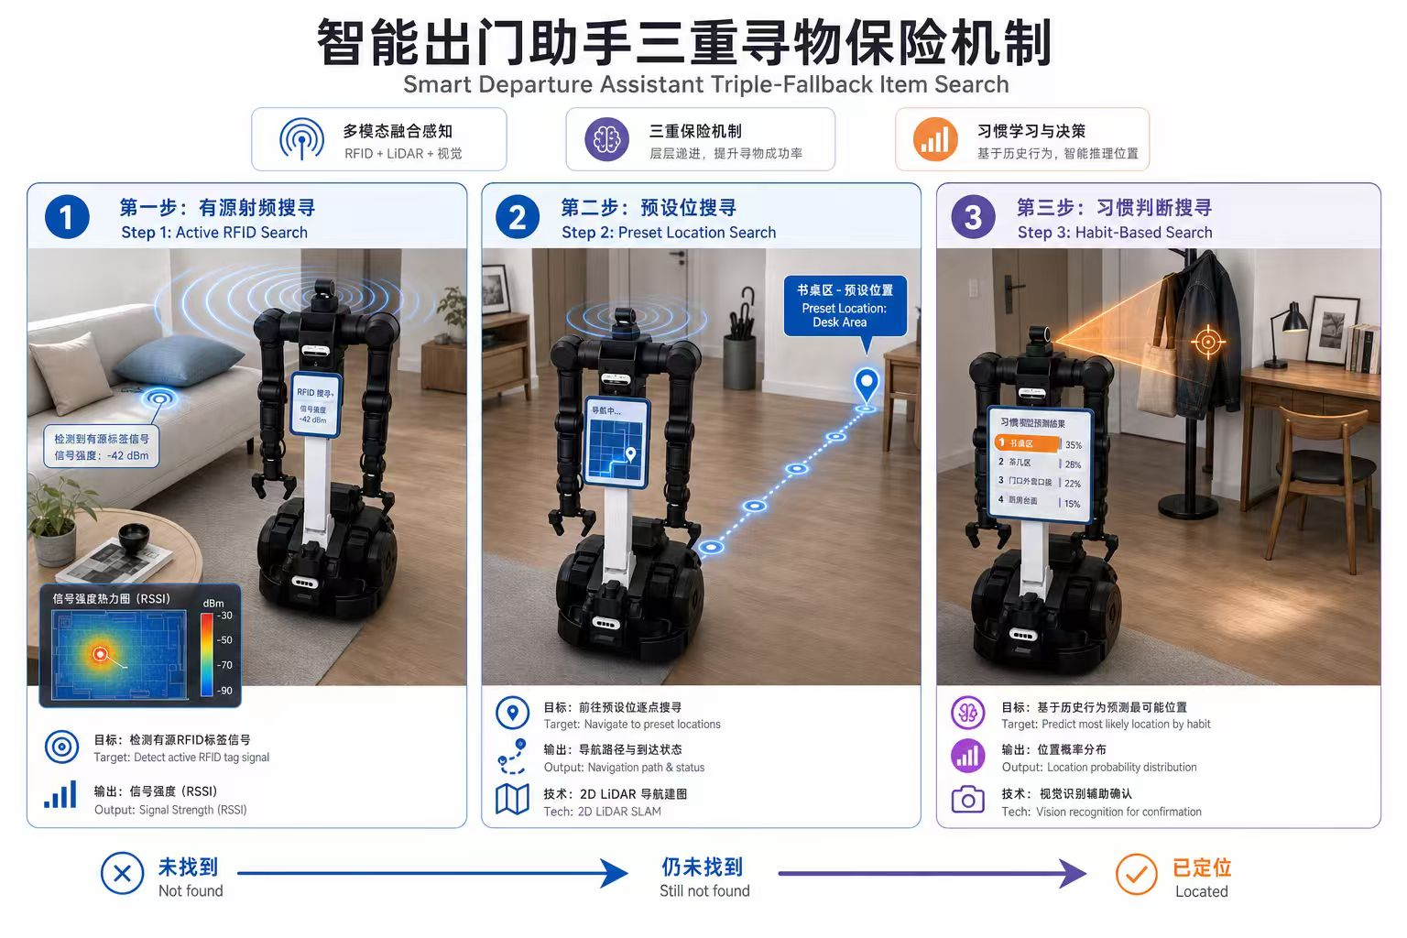
预期效果展示：图片
04 原型与验证
12

